Slide 1
ShareIt
Social Network Project
Simos Hatzikostas:1020828 Manolhs Georgiou:893996 Theodoros Demetriou:898383

Slide 2
Στόχος Εργασίας
Όλο και περισσότεροι χρήστες στρέφονται προς τη χρήση κοινωνικών δικτύων
Στόχος
Επίλυση αναγκών κάποιων χρηστών
Δυσαρέσκεια με κάποιες από τις λειτουργίες των ήδη υπαρχόντων κοινωνικών δικτύων.

Slide 3
Στόχος Εργασίας
Εκτίμηση
Προσφορά αλλαγών που ζητά ένα μεγάλο ποσοστό χρηστών -προσέλκυση κάποιων από αυτούς στη δική μας υπηρεσία.
Προσπάθεια απόκτησης αρκετών χρήστών σε μικρό χρονικό διάστημα.

Slide 4
Λειτουργικότητα Συστήματος
Βασική οντότητα
Χρήστες του συστήματος.
Χρήστες
Διαμοιρασμός ιδεών και νέων
Βασίζεται στην βασική λειτουργία του twitter.

Slide 5
Λειτουργικότητα Συστήματος
Περιορισμός χαρακτήρων μιας δημοσίευσης
8192 αντί 140 όπως είναι στο twitter
Το προφίλ των χρηστών χωρίζεται σε τρεις βασικές κατηγορίες
Προσωπική Χρήση
Επιχειρήσεις
Μη Κερδοσκοπικοί Οργανισμοί:

Slide 6
Προσωπική Χρήση
Βασικά στοιχεία
Όνομα
Επώνυμο
Τηλέφωνο
Φωτογραφία προφίλ
Ενδιαφέροντα
Επιλέγει από μια λίστα από ενδιαφέροντα, αυτά που που ταιριάζουν.

Slide 7
Επιχειρήσεις, Μη Κερδοσκοπικοί Οργανισμοί:
Βασικά στοιχεία
Όνομα
Διεύθυνση
Τηλέφωνο
Μια φωτογραφία προφίλ
Δραστηριότητες
Επιλογή από μια λίστα από δραστηριότητες, αυτά με τα οποία σχετίζεται

Slide 8
Λειτουργικότητα Συστήματος
Ο χρήστης θα επιλέγει ποια από αυτά τα στοιχεία θα φαίνονται.
Οι χρήστες μπορούν να συνάψουν μεταξύ τους μια σύνδεση.
Κλείδωμα προφίλ, ώστε να μην είναι προσβάσιμο από χρήστες με τους οποίους δεν είναι συνδεδεμένος.

Slide 9
Λειτουργικότητα Συστήματος
Ο κάθε χρήστης μπορεί να κάνει τέσσερις βασικές λειτουργίες.
Α. Διαμοιρασμός δημοσίευσης
Β. Προβολή δημοσιεύσεων στο κέντρο διαμοιρασμού
Γ. Αναζήτηση άλλων χρηστών και αποστολή αιτήματος σύνδεσης
Δ. Αναζήτηση δημοσίευσης βάση λέξεων κλειδιών

Slide 10
Διαμοιρασμός δημοσίευσης
Ο χρήστης διαμοιράζεται μια ιδέα, σκέψη, κατάσταση κλπ.
Κείμενο, σύνδεσμος σε μια άλλη ιστοσελίδα ή και συνδυασμός των δύο.
Μεγιστο 8192 χαρακτήρες.
Στην κάθε δημοσίευση μπορεί να δηλώσει κάποιες ετικέτες με τις οποίες συσχετίζεται αυτή.
Μπορούν να κάνουν Like και Dislike στις δημοσιεύσεις.

Slide 11
Κέντρο Διαμοιρασμού
Ο χρήστης βλέπει όλες τις δημοσιεύσεις που έχουν κάνει οι χρήστες που είναι συνδεδεμένος
Ταξινόμηση βάσει χρονολογικής σειράς.

Slide 12
Αναζήτηση Χρηστών
Αναζήτηση χρηστών βάσει λέξεων κλειδιών
Μπορούν να διαβάσουν τις δημοσιεύσεις τους και να δουν τα στοιχεία τους.
Αποστολή αιτήματος για σύνδεση με τους χρήστες. Ο χρήστης παραλήπτης του αιτήματος απορρίπτει ή αποδέχεται την σύνδεση.

Slide 13
Αναζήτηση Δημοσιεύσεων
Αναζήτηση δημοσιεύσεων που ενδιαφέρουν το χρήστη βάσει λέξεων κλειδιών
Από εκεί μπορούν να συνεχίζουν δημιουργώντας και νέες συνδέσεις.

Slide 14
Κέντρο Εισηγήσεων
Εισηγήσεις στο χρήστη με άτομα τα οποία είναι πιθανό να γνωρίζει
Αλγόριθμος που βασίζεται στα κοινά ενδιαφέροντα του κάθε χρήστη.
Αναθέτει δυναμικά βάρη σε κάθε ένα από τα βασικά ενδιαφέροντα του χρήστη.
Δημιουργεί γράφο με κόμβους (ενδιαφέροντα, συνολική συχνότητα εμφάνισης ενδιαφέροντος) και ακμές (ενδιαφέρον 1, ενδιαφέρον 2, συχνότητα κοινής εμφάνισης)
Για κάθε χρήστη
Βρίσκει χρήστες (που δεν είναι φίλοι του) που έχουν κοινά ενδιαφέροντα με το χρήστη.
Υπολογίζει Score με βάση τη συχνότητα των ενδιαφερόντων
Επιστρέφει το πολύ 10 χρήστες

Slide 15
Κέντρο Εισηγήσεων
Για κάθε χρήστη
Βρίσκει τους κοινούς φίλους των φίλων ενός χρήστη
Επιστρέφει το πολύ 10 χρήστες οι οποίοι έχουν τους περισσότερος κοινούς φίλους με το χρήστη
Τέλος βρίσκει κοινούς χρήστες από τα 2 τελευταία βήματα και επιστρέφει το πολύ 10

Slide 16
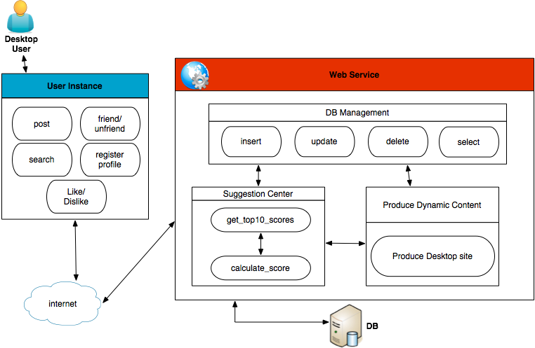
Το μοντέλο του συστήματος (Αρχιτεκτονικός Σχεδιασμός)

Slide 17
Οντότητες
Desktop και Mobile User
Κάθε σύνδεση user ένα στιγμιότυπο
Δυνατότητα εκτέλεσης λειτουργιών: post, friend/unfriend, register profile, Like/Dislike
Επικοινωνία με Web Service μέσω http request/ response

Slide 18
Οντότητες
Web Service
Παράγει δυναμική ιστοσελίδα (desktop ή mobile)
Διαχειρίζεται τη Βάση Δεδομένων (e.g. insert, update delete user)
Βρίκει κοινότητα στην οποία ανήκει ένας χρήστης

Slide 19
Οντότητες
Βάση Δεδομένων
Αποθήκευση στοιχείων των εγγεγραμμένων χρηστών και των σχέσεων μεταξύ τους

Slide 20
Εκτίμηση των διαθέσιμων εργαλείων ανάπτυξης
Dreamweaver
CSS, JavaScript, server-side scripting languages και frameworks , ASP (ASP JavaScript, ASP VBScript, ASP.NET C#, ASP.NET VB),ColdFusion, Scriptlet, και PHP
Χρήση
PHP κώδικας με CSS
Λόγοι
Live preview του κώδικα εξοικονομεί χρόνο
Εμπειρία με τη χρήση του

Slide 21
Εκτίμηση των διαθέσιμων εργαλείων ανάπτυξης
NetBeans
Platform framework για εφαρμογές Java
Υλοποίηση Java, javascript, PHP, Pyhton, Groovy, C, C++ και άλλων γλωσσών
Χρήση
Κώδικας που εκτελεί συναρτήσεις για τη διαχείριση της Βάσης Δεδομένων
Λόγοι
Αυτόματη αναγνώριση συναρτήσεων και κλάσεων που βρίσκονται στα αρχεία που έχουν γίνει include,
Syntax control με χρωματισμό των συντακτικών λαθών,
Aυτόματη μορφοποίηση και συμπλήρωση του κώδικα και αναγνώριση των βασικών συναρτήσεων της PHP.

Slide 22
Μελλοντικές Λειτουργίες
Δημοσιεύσεις που να περιέχουν βίντεο και φωτογραφίες ανεβασμένα στο δικό μας σύστημα.
Διαμοίραση μιας δημοσίευσης που έγινε από άλλο χρήστη.
Άμεση Επικοινωνία μεταξύ των συνδεδεμένων χρηστών

